Slide 1
МБОУ «Маганинская СОШ им.С.И.Тимофеева-Кустуктаанап»

Slide 2
Проект «Мой выбор»
по профилактике асоциального поведения среди несовершенно-летних «Мой выбор»
Автор: Баишева Пелагея Николаевна –социальный педагог

Slide 3
Причины возникновения правонарушений среди подростков:
Бедственное положение в семье, нужда;
Желание выделиться;
Незанятость свободного времени;
Отсутствие знаний о последствиях;
Уход от окружающих проблем;
Самоутверждение.

Slide 4
Актуальность проекта
В современных условиях серьезно обострились проблемы социальной адаптации подростков и молодежи и, как следствие этого - увеличилось количество детей и подростков, употребляющих наркотики и ПАВ в России. Молодое поколение находится под воздействием хронических, непрерывно возрастающих интенсивных стрессовых ситуаций, они не готовы к их преодолению и страдают от возможных негативных последствий. Это способствует поиску средств, помогающих уходить от тягостных переживаний. В данной ситуации на первое место вышли различные виды злоупотреблений психоактивными веществами и алкоголем, повышение количества правонарушений, вследствие безнадзорности детей.
По данным отчёта Детского фонда ООН за последние годы значительно увеличилось число суицидальных попыток и завершенных самоубийств среди молодежи и даже детей. Уровень самоубийств среди российских подростков в настоящее время является одним из самых высоких в мире. Самоубийство подростков занимает третье место среди ведущих причин смертельных случаев и четвертое среди основных причин потенциальной потери жизни. Попытки суицида являются следствием непродуктивной (защитной) адаптации к жизни.

Slide 5
Основание для разработки проекта
Конвенция о правах ребенка
Закон РФ «Об образовании»
Федеральный закон от 24 июня 199 г. № 120-ФЗ «Об основах системы профилактики безнадзорности и правонарушений несовершеннолетних»
План воспитательной работы на 2018-2019 уч.год

Slide 6
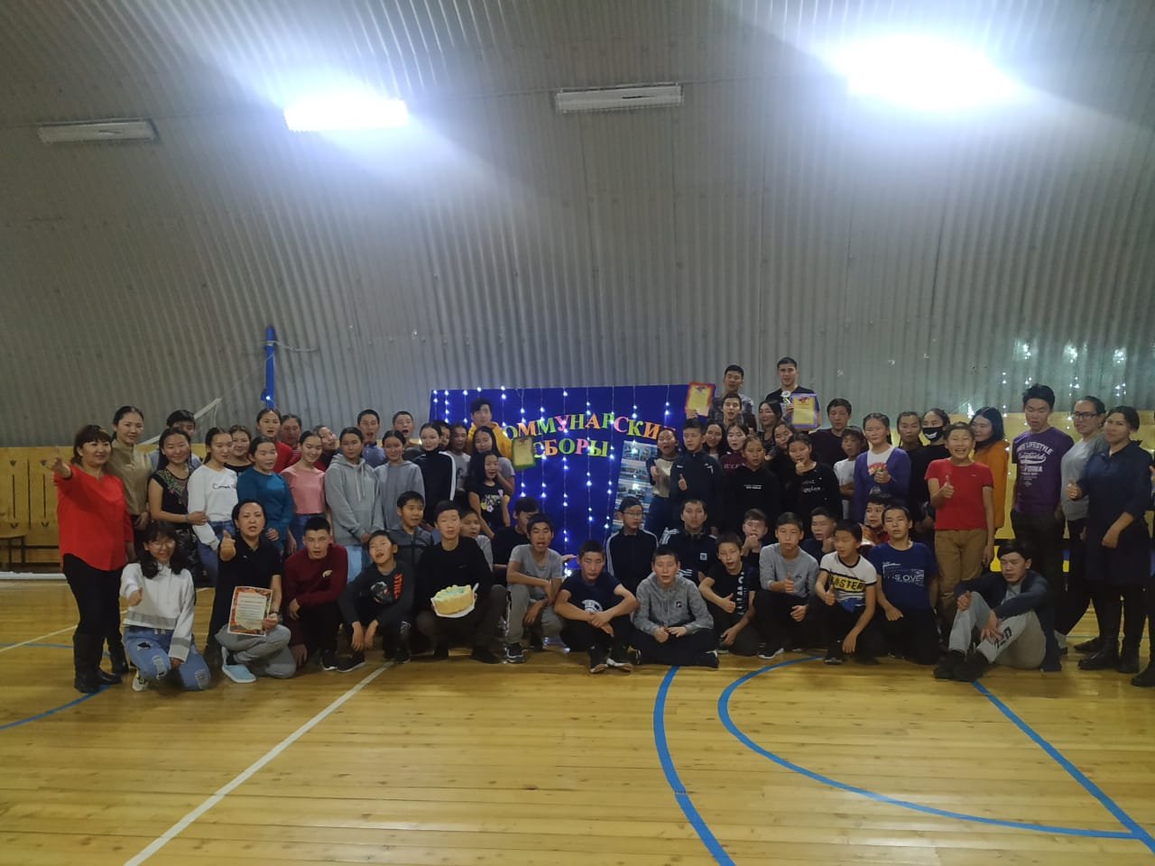
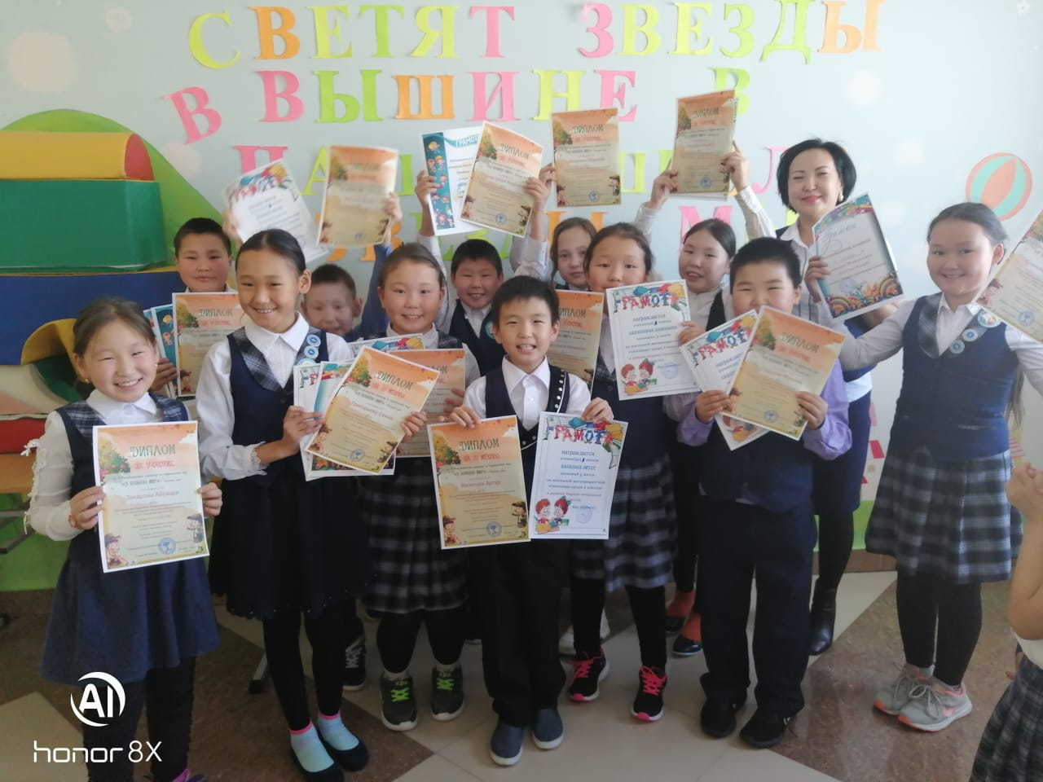
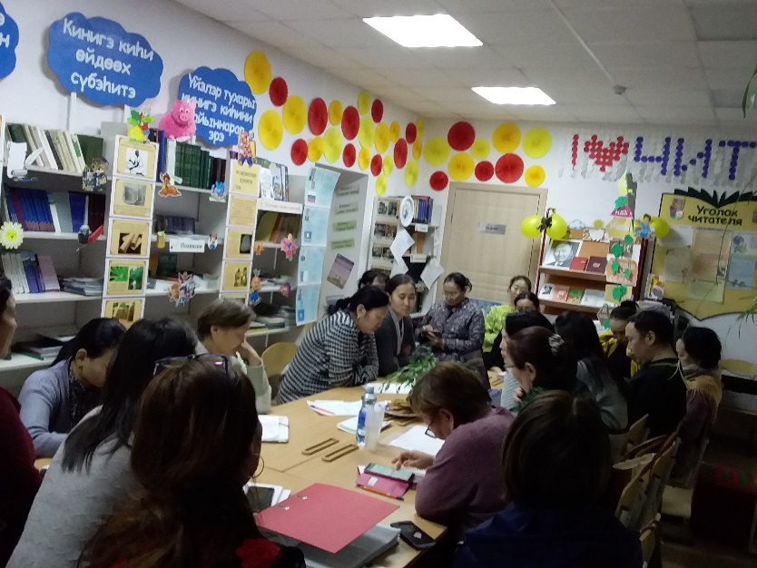
Участники проекта
Учащиеся школы 1-11 классов, педагоги школы, классные руководители, школьный совет профилактики, родительский комитет.

Slide 7
Содержание проекта
Проект по профилактике асоциального поведения, безнадзорности несовершеннолетних находится в числе приоритетных направлений деятельности школы. В период выполнения проекта по профилактике асоциального поведения несовершеннолетних на 2019-2020г. создана система предупредительных мер, включающих в себя широкий комплекс мероприятий самого разнообразного характера: информационного, социального, духовно-нравственного, правового.

Slide 8
Цель проекта:
Обеспечение полноценного образования и воспитания, создание условий, направленных на профилактику асоциального поведения, безнадзорности и вредных привычек среди детей и подростков

Slide 9
Задачи проекта
Выявить детей и подростков, склонных к асоциальному поведению;
моделирование приоритетности здорового образа жизни;
организация досуговой занятости и летнего отдыха несовершеннолетних;
привлечение специалистов (врачи, наркологи, инспектора ПДН) к просветительской работе;
проведение исследовательской работы: наблюдений, мониторинга, диагностики асоциального поведения несовершеннолетних;
совершенствование системы семейного воспитания на основе партнерства с семьей;
Повысить правовые знания учащихся, родителей и педагогов.
Выработать у детей устойчивую психологическую защиту от различных негативных явлений общества путем развития системы ценностей.

Slide 10
Работу с детьми по профилактике асоциального поведения осуществляют:
Подразделение органов внутренних дел
Органы управления образованием
Образовательные учреждения
Органы опеки и попечительства
Комиссия по делам несовершеннолетних
Органы социальной защиты
Учреждения труда и занятости населения
Учреждения по делам молодежи
Учреждения культуры и физической культуры
Учреждения здравоохранения
Общественные объединения и ассоциации

Slide 11
Профилактическая работа
Профилактика – это система мер, направленных на предупреждение возникновения явления
Профилактика асоциального поведения – это научно –обоснованная, своевременная деятельность, направленная на предотвращение возможных отклонений подростков: максимальное обеспечение социальной справедливости, создание условий для включения несовершеннолетних в социально-экономическую и культурную жизнь общества, способствующую процессу развития личности, получения образования,
Задачи профилактической работы:
Оказание помощи подросткам , оказавшимся в трудной жизненной ситуации;
Выявления и пресечения случаев жестокого обращения с подростками
Обеспечение и защита конституционных прав несовершеннолетних;
Оказание помощи по предупреждению правонарушений;
Профилактическая работа с семьями.

Slide 12
Направления профилактической работы
Привлечение необходимых специалистов:
Социально-педагогический патронаж дезадаптированных несовершенно-летних
Работа с референтной группой ребенка мобилизация воспитательного потенциала семьи и окружающей среды
Консультативно-разъяснительная работа с родителями и педагогами
Раннее выявление детей «группы риска»

Slide 13
Направления профилактической деятельности
1. профилактика асоциального поведения
1.1.профилактика суицидов среди несовершеннолетних
1.2.формирование толерантного отношения в подростковом возрасте
1.3.предупреждение насилия и жестокого обращения
1.4.предупреждение правонарушений в среде несовершеннолетних
2.ЗОЖ
2.1. профилактика употребления ПАВ
2.2.Профилактика ранних половых связей
2.3.Организация работы по профилактике ВИЧ-инфекции
3. Профилактика детского дорожно-транспортного травматизма
4.Культура безопасного поведения в действий в чрезвычайных ситуациях.
5. Пожарная безопасность

Slide 14
Кадровое обеспечение
Классные руководители
Социальный педагог
Учителя-предметники
Руководитель ОДД
Педагог-библиотекарь
Заместитель директора по учебно-воспитательной работе
Тьютор по воспитательной работе
Родители учащихся

Slide 15
Система организации контроля
Контроль за реализацией проекта осуществляется тьютором по ВР, директором

Slide 16
Сроки реализации проекта
Октябрь 2019 – июнь 2021 гг

Slide 17
Этапы реализации проекта
I этап. Подготовительный (октябрь 2019г )
II этап. Основной (2019-2021 гг.)
III этап. Итоговый (май-июнь 2021 г.)

Slide 18
I этап. Подготовительный (октябрь 2019г)
Постановка целей и задач профилактической работы и разработка нового проекта;
Определение стратегии и тактики деятельности;
Совершенствование нормативно – правовой базы; Обобщение имеющегося опыта работы, ориентированного на профилактику асоциального поведения, безнадзорности и вредных привычек среди детей и подростков;
Поиск современных форм и методов профилактической работы с участниками образовательного процесса.

Slide 19
II этап. Основной (2019-2021 гг.)
Разработка методик и проведение в школе социологического исследования детей, учителей, родителей, направленной на профилактику правонарушений, безнадзорности и употребления ПАВ несовершеннолетними;
Укрепление межведомственного сотрудничества;
Оказание социальной и психолого-педагогической поддержки детям, попавшим в трудную жизненную ситуацию;
Использование в учебно-воспитательном процессе школы личностно-ориентированных приемов и методов для формирования личностных ресурсов, обеспечивающих развитие у ребенка активного жизненного стиля поведения.

Slide 20
III этап. Итоговый (май-июнь 2021 г.)
Обработка и интерпретация полученной в ходе реализации проекта информации. Соотношение результатов реализации проекта с поставленными целями и задачами. Определение перспектив развития школы в этом направлении.

Slide 21
Содержание программы
Анализируя особенности каждого возрастного этапа, а также педагогическую практику работы с трудными детьми и на основании проведенного классными руководителями анализа методик и анкет были выделены и проранжированы характерные тому или иному возрасту ТЖС (тяжелые жизненные ситуации).

Slide 22
Механизм реализации
Механизм реализации основывается на совершенствовании форм и методов работы в целях дальнейшего развития процесса воспитания, профилактики - асоциального поведения, безнадзорности и вредных привычек среди детей и подростков
Комплекс проектных мероприятий предусматривает систему работы всего педагогического коллектива школы по профилактике асоциального поведения, безнадзорности и вредных привычек среди детей и подростков, а также координацию школы со всеми ведомствами системы профилактики по предупредительно-профилактической деятельности с детьми и подростками.

Slide 23
План воспитательной работы школы включает основных ее участников и включает следующие разделы:
Профилактика наркомании, алкоголизма, табако-курения.
Профилактика правонарушений среди несовершеннолетних.
Профилактика суицидального поведения, жестокого обращения в отношении несовершеннолетних.

Slide 24
Проект включает в себя следующие направления:
1. Диагностическая работа с детьми.
2. Профилактическая работа со школьниками.
3.Организация досуговой деятельности и организация работы дополнительного образования.
4.Организационная и методическая работа с педагогическим коллективом
5. Работа с родителями.
6. Работа Совета профилактики.

Slide 25
Для достижения положительного результата действия проекта педагогический коллектив использует следующие технологии:
личностно-ориентированные;
групповые;
коллективные;
коррекционные;
интегративные;
интерактивные.

Slide 26
Диагностическая работа
предполагает создание банка данных об учащихся и семьях, об образе жизни семей обучающихся, о положении детей в системе внутрисемейных отношений, выявление негативных привычек подростков, взаимоотношений подростков с педагогами школы, сверстниками, родителями.

Slide 27
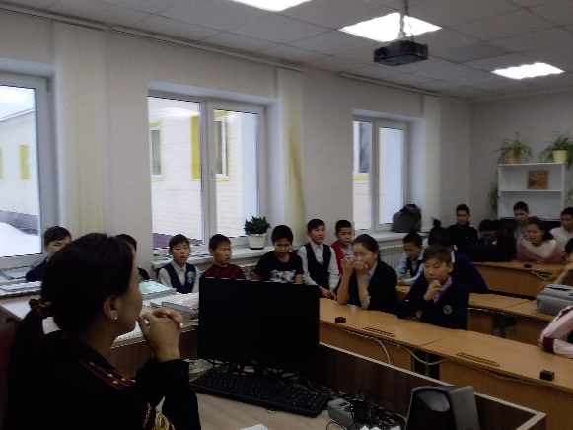
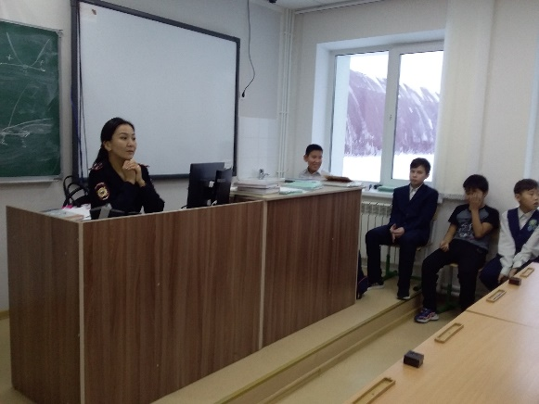
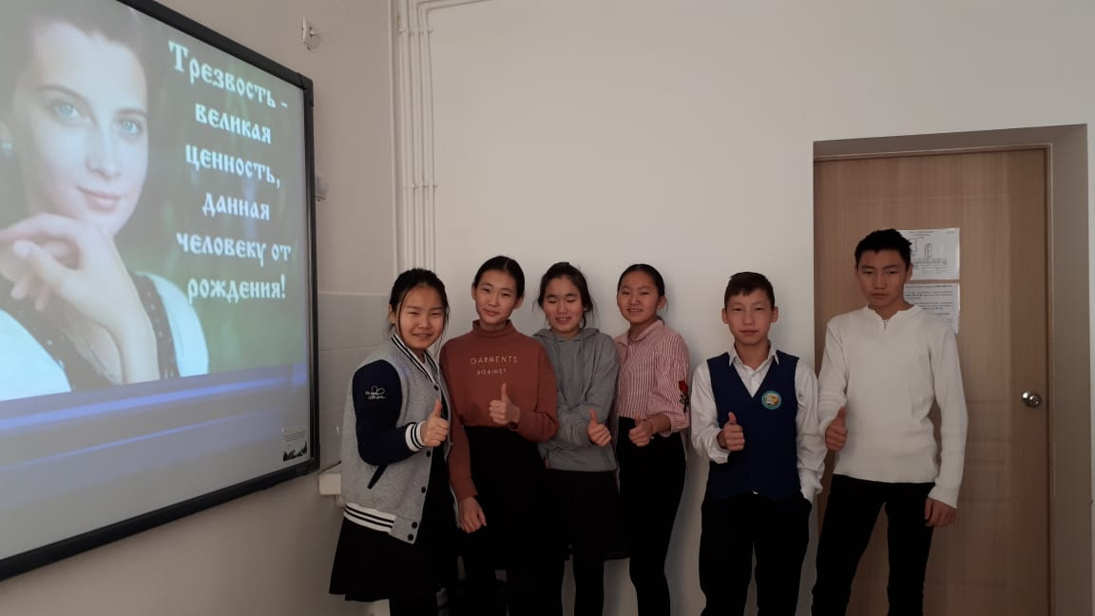
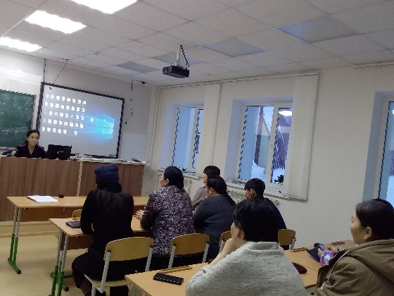
Профилактическая работа со школьниками
включает предупредительно-профилактическую деятельность и индивидуальную работу с подростками.
Предупредительно-профилактическая деятельность осуществляется через систему классных часов, общешкольных мероприятий, с помощью индивидуальных бесед. Она способствует формированию у обучающихся представлений об адекватном поведении, о здоровой, не склонной к правонарушениям личности.
Задача индивидуальной работы с подростками состоит в содействии сознательному выбору учащимся своего жизненного пути.

Slide 28
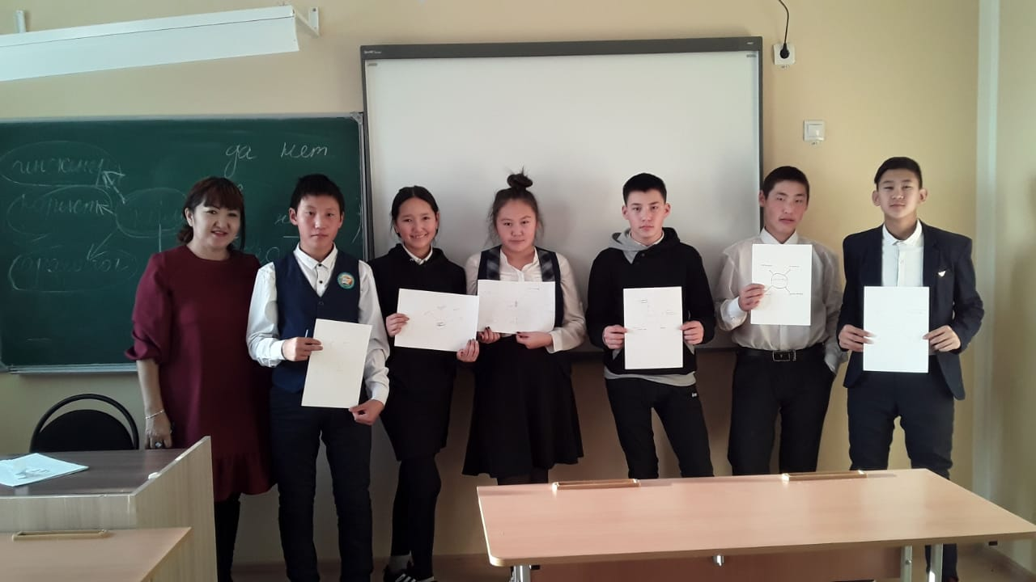
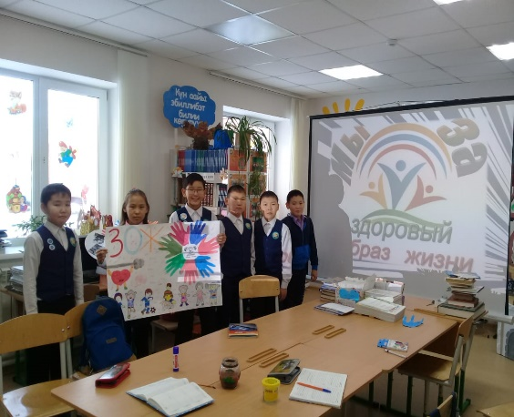
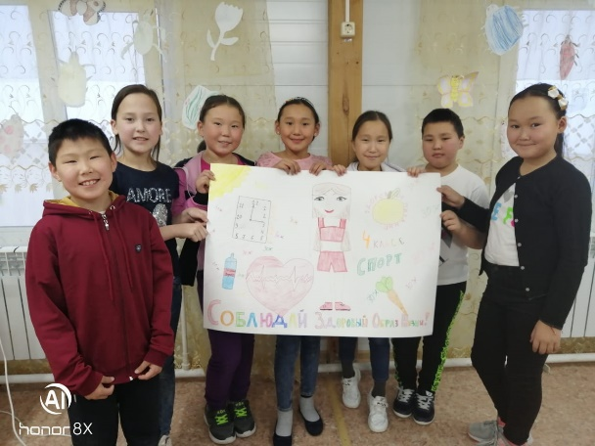
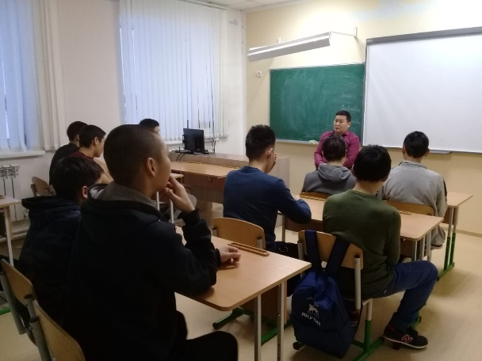
Организация досуговой деятельности и организация работы дополнительного образования.
Организация работы дополнительного образования. Практика работы показала, что недостаточно работать с детьми, проводя беседы, консультации родителей и педагогов, посещение семей.
Логика профилактики подсказывает необходимость создания в школе условий, которые не провоцируют отклонение в поведении, а расширяют безопасное пространство для ребенка, где ему хорошо и интересно.
Предметом особого внимания в школе является формирование системы дополнительного образования учащихся. Чем больше ребенок будет задействован во внеурочной деятельности, тем меньше у него останется времени на совершение правонарушений.
Внеурочная деятельность и дополнительное образование в школе рассматриваются как важнейшие составляющие образовательного процесса, обеспечивающего развитие успешной личности. Это база для формирования досуговых предпочтений – хобби, что является расширением пространства самореализации личности и способ самовыражения.

Slide 29
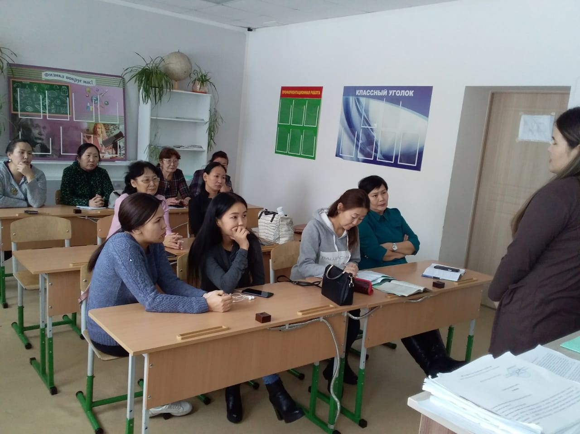
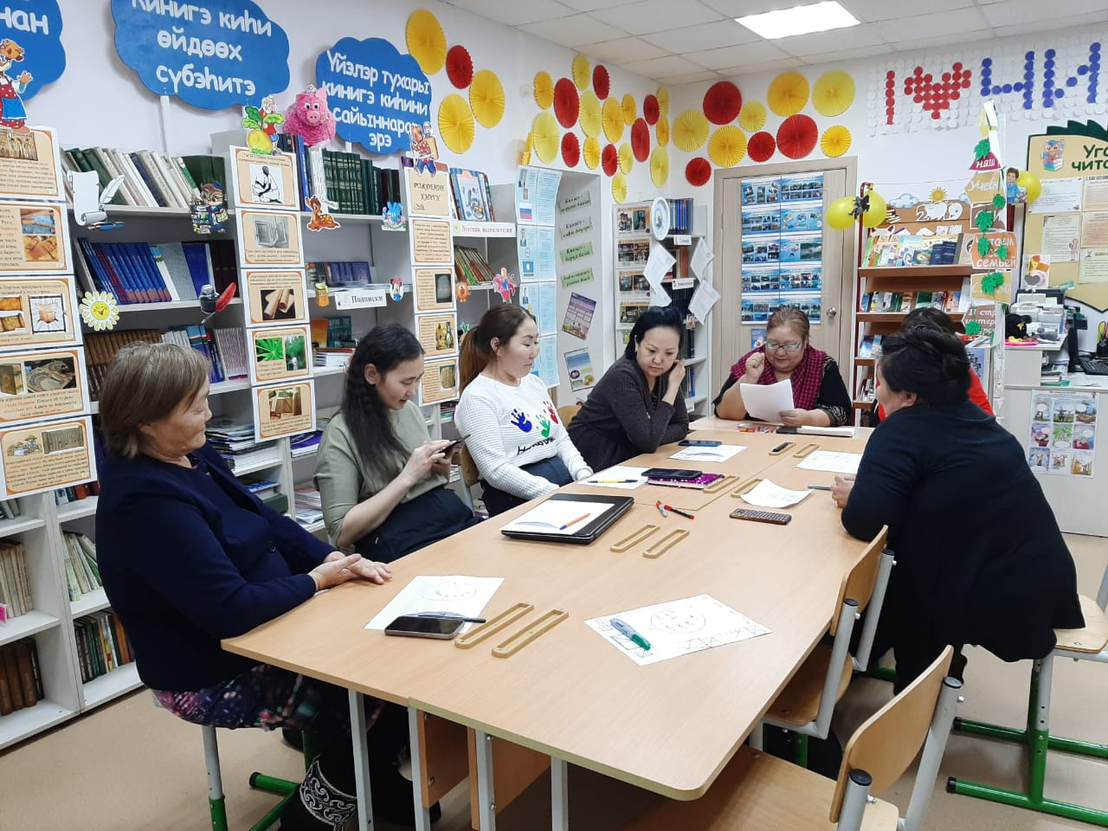
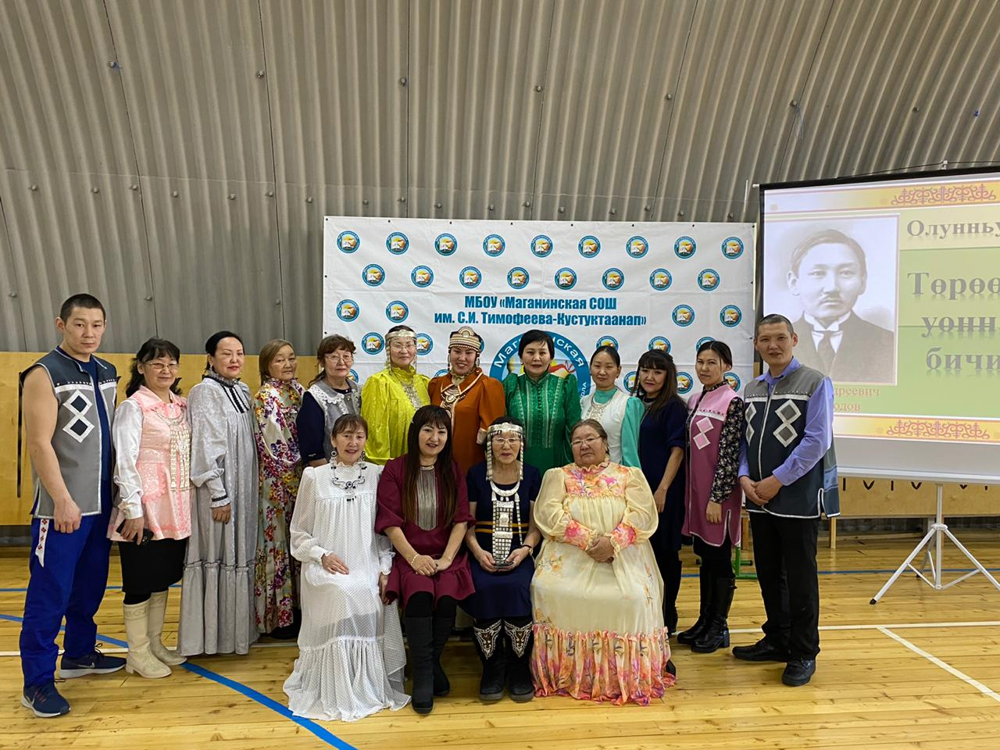
Организационная и методическая работа с педагогическим коллективом
направлена на разработку и осуществление комплекса мероприятий по своевременному выявлению, предупреждению и профилактике безнадзорности, правонарушений, курения, алкоголизма, наркомании, токсикомании среди учащихся;
осуществление систематической работы с картотекой обучающихся и семей «группы риска» и находящихся в социально-опасном положении;
Проведение консультаций с классными руководителями по предупреждению правонарушений среди учащихся;
Проведение методобъединений на тему «Профилактика и предупреждение преступлений и правонарушений» .

Slide 30
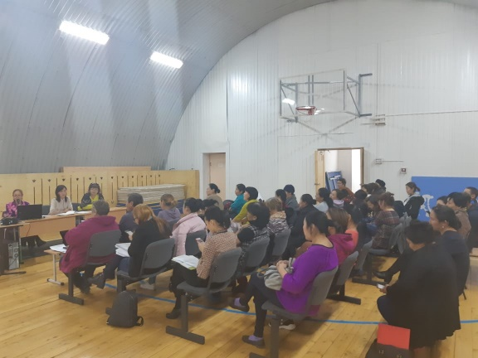
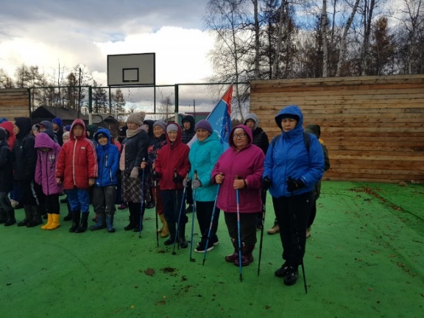
Содержание профилактической работы с родителями учащихся
В рамках всеобуча для родителей запланировать проведение бесед по вопросам профилактики асоциального поведения, безнадзорности и вредных привычек среди детей и подростков Классным руководителям ознакомить родителей с методикой ранней диагностики отклоняющегося поведения детей.
Использовать метод исследования коммуникации в семье и своевременно оказывать помощь.
Организовать просмотр фильмов о профилактике асоциального поведения, безнадзорности и вредных привычек среди детей и подростков.
Родителям быть наиболее чуткими, внимательными к своим детям, замечать за ними малейшие изменения в поведении.
Рекомендовать проведение родительских собраний, бесед, лекций, совместных мероприятий.
Посещать семьи учащихся с целью выявления жизни ребенка в семье, общения.

Slide 31
Главные педагогические задачи, которые должны выполнять педагоги на всех уровнях, следующие:
Для классного руководителя они заключаются в создании ученического коллектива и в ориентации педагогического коллектива на индивидуальный подход к учащимся.
Дело социального педагога - защита прав учащихся, регулирование их отношений с семьями, должен помочь учащимся в формировании оптимистической самооценки, в понимании себя и своих проблем.
Задача заместителя директора поУВР - создание условий для вовлечения учащихся в занятия спортом, систему дополнительного образования, для организации полноценного досуга.
Важно помнить, что только совместными усилиями всех специалистов будет обеспечена эффективность службы сопровождения учащихся по профилактике асоциального поведения.

Slide 32
Уровни работы по профилактике правонарушений
1. Административный:
заседание Совета Профилактики правонарушений, на который приглашаются учащиеся с проблемами в поведении, недобросовестно относящиеся к учебной работе их родители для воспитательно-профилактических бесед (в соответствии с Положением о Совете Профилактики правонарушений).
2. Профилактика правонарушений на уровне классов включают в себя следующие виды работы:
Работа классных руководителей, направленная на профилактику асоциального поведения, безнадзорности и вредных привычек среди детей и подростков,
классные часы,
внеурочные и урочные мероприятия (в соответствии с планом воспитательной работы);
посещение классов социальным педагогом с беседами, направленными на профилактику асоциального поведения, безнадзорности и вредных привычек среди детей и подростков, тестами, анкетированием, коррекционно-развивающими упражнениями, сообщениями,
вовлечение классов в проводимые школьные и районные мероприятия на профилактику асоциального поведения, безнадзорности и вредных привычек среди детей и подростков

Slide 33
Уровни работы по профилактике правонарушений
3.Профилактика правонарушений на уровне малых групп.
Она охватывает деятельность администрации, социального педагога, классных руководителей, педагогов школы, с отдельно взятыми группами учащихся,
проведение тематических бесед с «группой риска».
4. Уровень индивидуальной работы:
беседы на правовую тематику с отдельно взятыми учащимися;
мероприятия воспитательно-профилактического характера;
разрешение возникших конфликтных ситуаций.

Slide 34
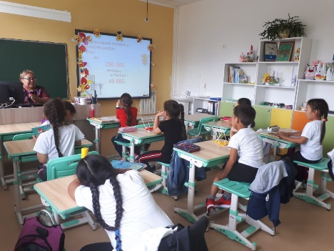
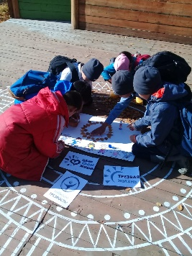
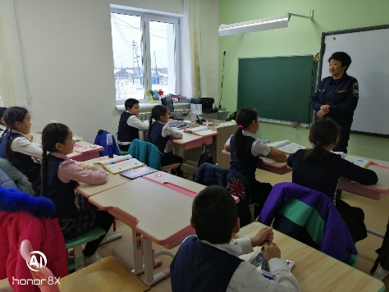
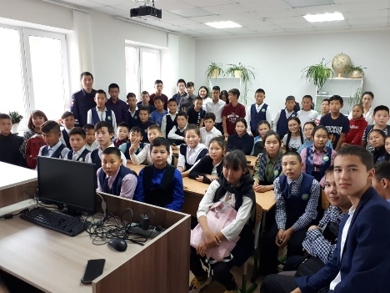
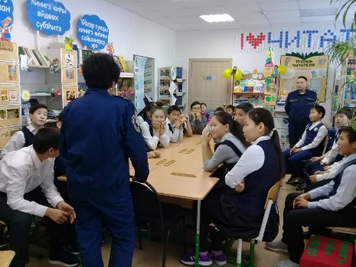
Работа по профилактике асоциального поведения учащихся:
Работа с детьми группы риска
Индивидуальная работа с учащимися
Организация работы с детьми
Организация работы с семьёй и ближайшим окружением ребёнка.
Профориентация

Slide 35
ОЖИДАЕМЫЕ РЕЗУЛЬТАТЫ
.
Изложенных целей, задач и принципов предполагает достижения следующих результатов:
создание системы профилактической работы в школе;
сокращение числа семей и детей, состоящих на различных формах учета в образовательном учреждении и учреждениях системы профилактики правонарушений; разработка эффективных механизмов совместной деятельности участников образовательного процесса;
снижение факторов риска потребления ПАВ ; снижение числа правонарушений, совершенных учащимися образовательного учреждения;
формирование здорового жизненного стиля и эффективных линий поведения у детей и подростков.
повышение процента досуговой занятости учащихся и результативное участие учащихся школы в различных конкурсах, олимпиадах, соревнованиях;
повышение психолого-педагогической грамотности родителей учащихся школы;

